Slide 1
算法童子問
さんぽうどうじもん
江戸時代の算術
和算を学ぼう９
ならべものの事
パワポで解説
十六個
Notes:
問題を読みましょう。

Slide 2
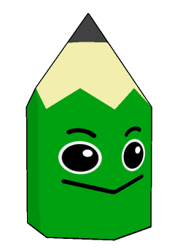
『算法童子問』巻之三 原文
「たとへば碁石十六を図のごとくならぶる時 縦横によみて七づつあり 是へ次第に一つ増に加へ 八つまで加へて
縦横七つになるやうにならべやう 左のごとし」
現代語訳
「たとえば、碁石十六個を図のように並べる時は、縦横に数えてみて七つずつある。これへ次々と一つ増しに加えて、八つまで加えて、縦横七つずつに並べるやり方は左の様である」
七個
ここに、一個碁石を増やしても、縦横に七つずつ並べるやり方を考えましょう。
七個
七個
七個

Slide 3
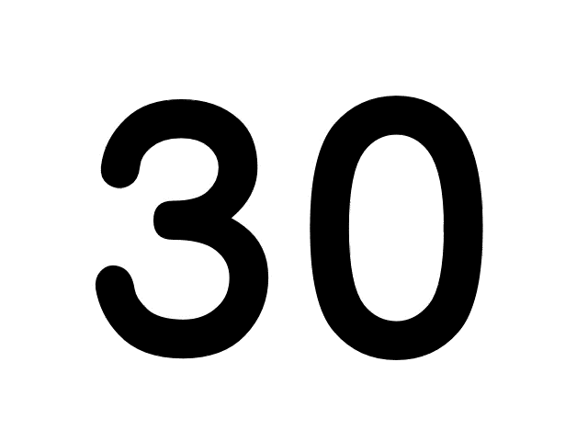
「たとえば、碁石十六個を図のように並べる時は、縦横に数えてみて七つずつある。ここに、一個碁石を増やしても、縦横に七つずつ並べるやり方を考えましょう。」
一個碁石を増やします。
横が八つなので一つ移動します。
碁石の数が十七個でも縦横七個ずつ並べることができました。
八個
七個
十六個
十七個
七個

Slide 4
「今度は、碁石十七個が図のように並んでいるところに、一個碁石を増やして十八個にしても、縦横に七つずつ並べるやり方を考えましょう。」
一個碁石を増やします。
縦が八つなので一つ移動します。
碁石の数が十八個でも縦横七個ずつ並べることができました。
七個
十七個
十八個
七個
八個

Slide 5
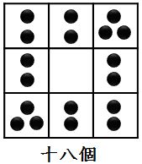
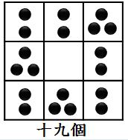
碁石の数を次々に一個ずつ増やして縦横に七つずつ並べるやり方は次の通りです。
十八個
十九個
十九個
二十個

Slide 6
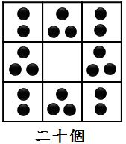
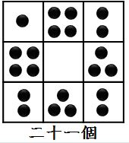
碁石の数を次々に一個ずつ増やして縦横に七つずつ並べるやり方は次の通りです。
二十個
二十一個
二十一個
二十二個

Slide 7
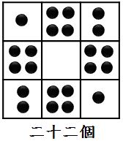
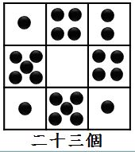
碁石の数を次々に一個ずつ増やして縦横に七つずつ並べるやり方は次の通りです。
二十二個
二十三個
二十三個
二十四個

